Slide 1
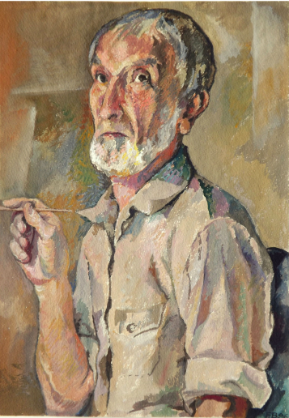
Franciszek Bunsch - Powroty
Bunsch nie należy w Bielsku-Białej do nieznajomo brzmiących nazwisk, ale artysta o imieniu Franciszek, który u stóp Szyndzielni spędził 13 lat, nie jest tu dostatecznie rozpoznawalny.
Twórczy talent prof. Franciszek Bunsch ma zapisany w genach, jest bowiem wnukiem rzeźbiarza, synem malarza, witrażownika i dramaturga, młodszym bratem scenografa teatralnego.
On sam zajmuje się grafiką warsztatową i użytkową, rysunkiem, malarstwem oraz teorią sztuki.
Z punktu widzenia samego artysty, uprawiającego jednocześnie malarstwo, rysunek i grafikę, czymś naturalnym jest przenoszenie doświadczeń i osiągnięć wzajemnie pomiędzy wymienionymi dziedzinami do tego stopnia, że staje się właściwie problematyczne wyznaczanie jakichś sztywnych podziałów między tymi formami wypowiedzi artystycznej.
Franciszek Bunsch
Autoportret, 1996, tempera

Slide 2
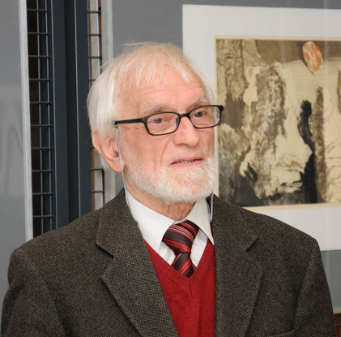
Franciszek Bunsch - Powroty
Urodził się w Bielsku (1926), jest absolwentem Akademii Sztuk Pięknych w Krakowie i stażystą Akademie Výtvarných Umění w Pradze. Był wykładowcą i profesorem krakowskiej ASP.
Reprezentuje krakowską szkołę grafiki warsztatowej wykonywanej przede wszystkim w tradycyjnych technikach: miedziorytu, akwaforty, akwatinty i drzeworytu.
Metaforyczna wizja rzeczywistości jest głównym środkiem jego artystycznych wypowiedzi.
Od połowy ubiegłego stulecia prezentuje swoje prace w kraju i za granicą, zdobywając wiele nagród i wyróżnień.
Przygotował ponad 30 wystaw indywidualnych.
więcej na: http://franciszekbunsch-wystawy.pl/index.php/franciszek-bunsch
Muzeum Historyczne w Bielsku-Białej zaprasza do obejrzenia pierwszej w naszym mieście wystawy prac tego wyjątkowego artysty.

Slide 3
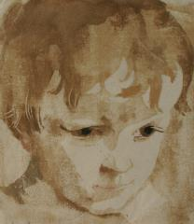
Franciszek Bunsch - Powroty
…w życiu nie ma rzeczy prostych.
Z urodzenia właściwie jestem Ślązakiem – urodziłem się w Bielsku gdy miasto to należało do Śląska Cieszyńskiego, a Biała znajdowała się w Małopolsce. (…)
Z drugiej strony jaki to Ślązak – ojciec z Krakowa, matka z Podola. Jednak rok 1939 i tak zmienił wszystko, zresztą nie tylko w moim życiu. (…) Ojciec „wojując” wyjechał na prawie siedem długich lat, zmieniły się całkowicie warunki materialne i bytowe, uległ zasadniczemu przekształceniu światopogląd, odkrywanie wzorców, dążenia artystyczne. W jednej chwili runęły znane nam dotąd normy, wartości. Musieliśmy z dnia na dzień wydorośleć. Zacząć poszukiwania źródeł i wzorców w innych niż dotychczasowe strefach. (…)
Czasy powojenne i stabilizacja to także nowe miejsce zamieszkania, studiów, pracy. Stał się nim Kraków – z kilkoma niewielkimi przerwami – jednak wspomnienia, pewien sentyment do miejsca urodzenia, dzieciństwa i młodości pozostał. (…)
[Wystawa w bielskim Muzeum] Jest jak (…) jakiś rodzaj podróży w czasie. I w tym dostrzegam pewne nawiązanie do wybranych i pokazanych prac – to notatki z faktycznych podróży, ale również wędrowanie po różnych problemach w sensie przenośni – podróż przez życie. A więc także powroty i to nie tylko do miejsc, ale i problemów, myśli, zastanawiania się.
Franciszek Bunsch, 2020
Adam Bunsch, Portret syna Franciszka, 1930, drzeworyt, zbiory MHBB

Slide 4
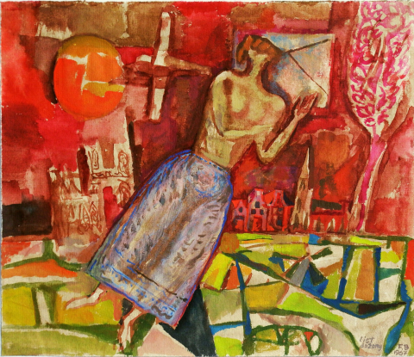
Franciszek Bunsch - Powroty
Prof. Bunsch często odwołuje się do surrealizmu, posługując się metaforą, symbolem opowiada o losie człowieka. Jego prace charakteryzuje poetycki nastrój. (…)
Oglądając te artystyczne perełki, nie sposób nie docenić wytworności plastycznej roboty, precyzji kreski, a także subtelności w kładzeniu barwy, ukazywaniu światła i cienia.
J. Bończa-Szabłowski, Finezja mistrza miedziorytu, „Rzeczpospolita” 2014
List do żony, 1967, tempera

Slide 5
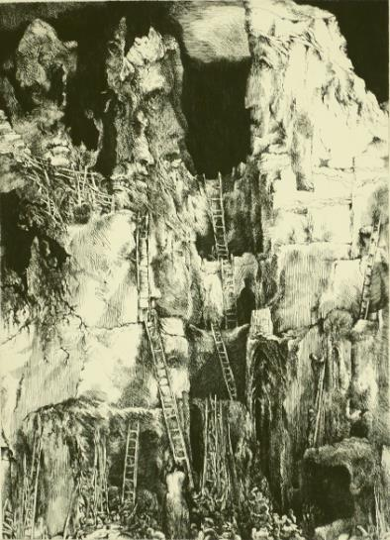
Franciszek Bunsch - Powroty
Czas zaklęty w tych kameralnych i delikatnych, unerwionych niezwykłą sublimacją linii i plam pracach stanowi o prawdzie, estetyce i duchowości minionych lat, przenosi także z minionego czasu (w swym nastroju i plastycznej urodzie) te odczucia eteryczne, które dzisiaj nie miałyby szansy zaistnienia w odbiorze, gdyby nie dzieła prof. Bunscha.
S. Tabisz, „Wiadomości ASP” 2018
Z rysunkiem jako działaniem artystycznym kojarzą się cztery pojęcia, ale i problemy, które dotyczą każdego autora. Są to: uproszczenie (…), schemat (…), stylizacja (…), synteza (…). W grafice rysunek zwykle bywa wykorzystywany jako źródło, czy to bezpośrednio jako szkic, czy też pośrednio jako notatka samego pomysłu, idei. Rysunek jest zatem najczęściej punktem wyjścia.
Franciszek Bunsch
Otchłań, 1985, akwaforta i miedzioryt

Slide 6
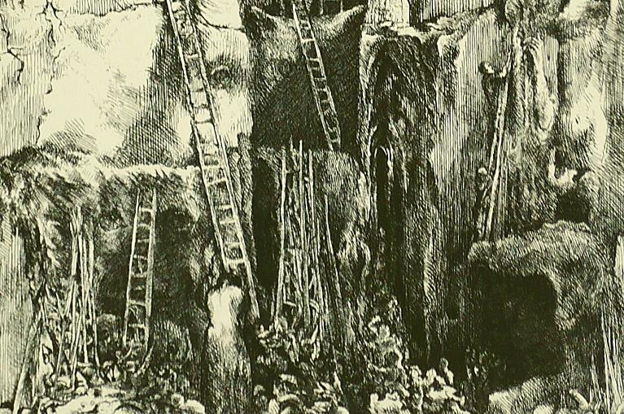
Franciszek Bunsch - Powroty
Otchłań, 1985, akwaforta i miedzioryt, fragment

Slide 7
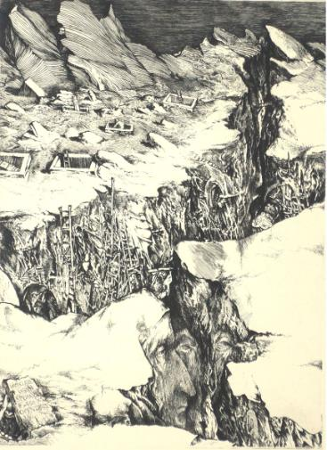
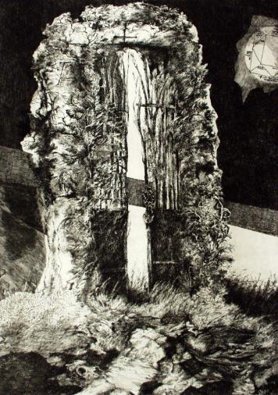
Franciszek Bunsch - Powroty
Wejście do piekieł, 1985, miedzioryt
Brama raju, 1985, akwaforta

Slide 8
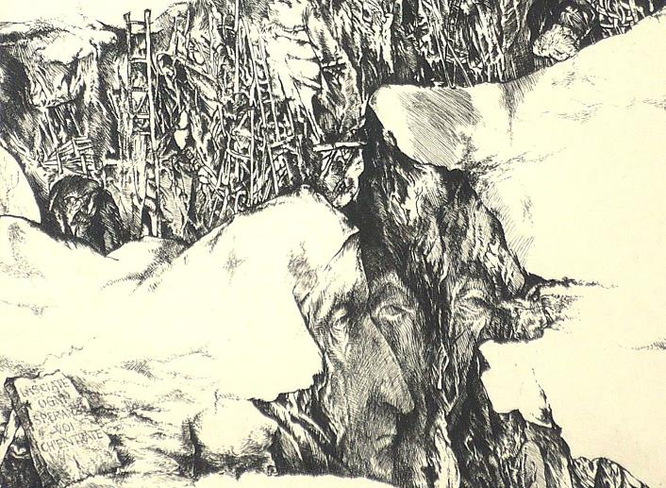
Franciszek Bunsch - Powroty
Wejście do piekieł, 1985, miedzioryt, fragment

Slide 9
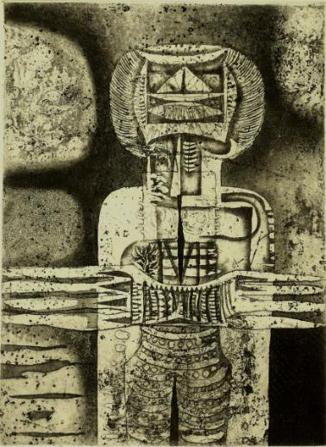
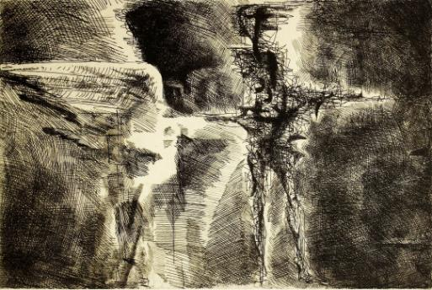
Franciszek Bunsch - Powroty
Wiele źródeł jest pożywką jego twórczej wyobraźni. W części jego prac można odnaleźć inspiracje płynące z literatury czy teatru. Nie są one jednak ilustracjami konkretnego utworu, tylko raczej wariacjami na jego temat.
Baudelaire, Kwiaty zła - Widmo, 1962, akwaforta
Kafka, Proces - I, 1967, akwatinta

Slide 10
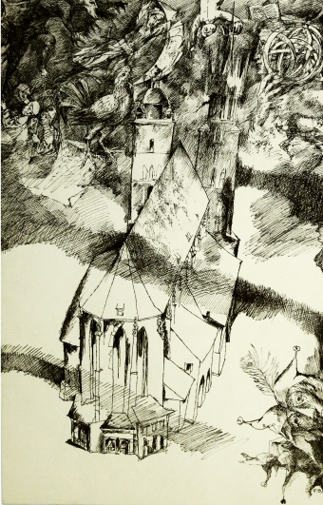
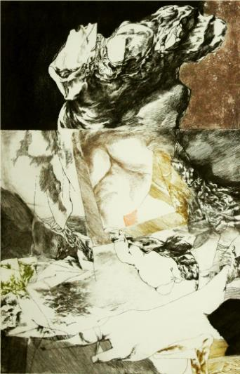
Franciszek Bunsch - Powroty
Czym jest dla mnie sztuka?
Ucieczką od rzeczywistości w świat niemożliwych do zrealizowania wyobrażeń!
Franciszek Bunsch
Kraków – Legenda III, rysunek tuszem
Zwierciadło, 1971, akwaforta z akwatintą

Slide 11
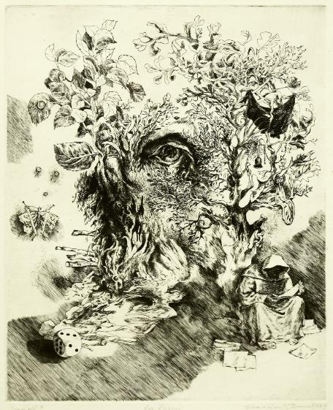
Franciszek Bunsch - Powroty
Jego grafiki są jak nieustannie rozkwitająca linia błądząca między dziadygami-strachami, plenerami, katedrami, przechodniami, portretami, kroplami…, a w każdej „na przełęczy wiatrów nowe wstaje światło” (Z. Herbert, „Pan Cogito”).
Swój świat rysuje dynamiczną, niekiedy barokową wręcz kreską, niekiedy formy są czyste, określone, czytelne, niekiedy zagubione w chaosie surrealistycznego świata, światło, cień, kolor buduje przestrzeń tak żywą, że wręcz ekspansywną.
J. Hofman-Wiśniewska, Na wyspach szczęśliwych – indywidualny sposób istnienia, „Wirtualny fotel”, AICT/IATC 2014
Opowieść - wersja I, 1979, miedzioryt

Slide 12
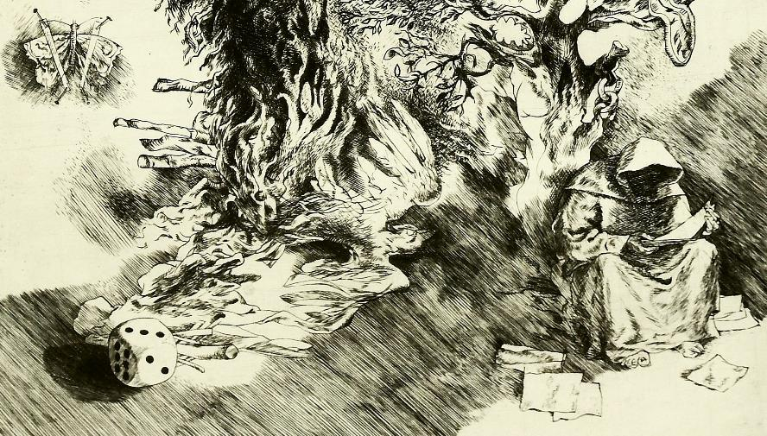
Franciszek Bunsch - Powroty
Opowieść - wersja I, 1979, miedzioryt, fragment

Slide 13
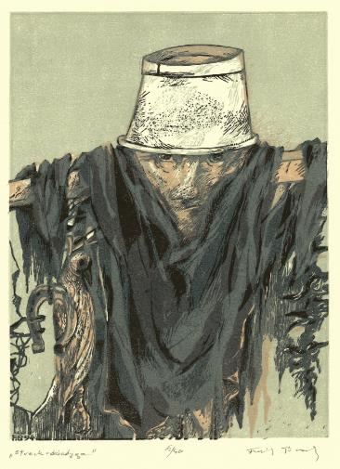
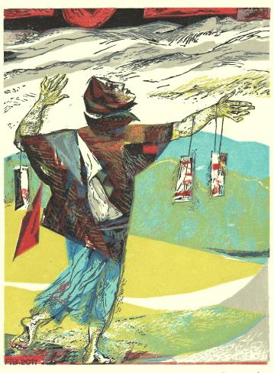
Franciszek Bunsch - Powroty
Strachy – Dziadyga, 1994, linoryt wielobarwny
Strachy – Marzenie, 2001, linoryt wielobarwny

Slide 14
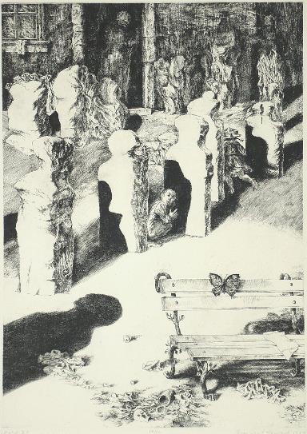
Franciszek Bunsch - Powroty
Bunsch jest nieodrodnym przedstawicielem swojego, świetnego pokolenia, nie stara się rzucić widza na kolana, nie chce go zakrzyczeć ani oszołomić. Nie pragnie wstrząsnąć jego sumieniem ani przerazić straszliwością stawianych przed oczy wyobrażeń, nie aspiruje do roli sumienia i moralności świata. Chce nas oczarować i - może - zaczarować wyobraźnią i urodą swych dzieł. I to mu się udaje. Z pewnym naddatkiem nawet - dzieła artysty, obojętne, drzeworyty, techniki metalowe czy obrazy, budzą w nas szacunek należny Meisterstückom, rzeczom na mistrzowskim poziomie wykonania.
(…) sztuka Bunscha jest (…) przede wszystkim znacznie bogatsza w podteksty i możliwości odczytania.
J. Madeyski, Malarstwo Franciszka Bunscha, Kraków 2001
Motyl II, 1975, akwaforta

Slide 15
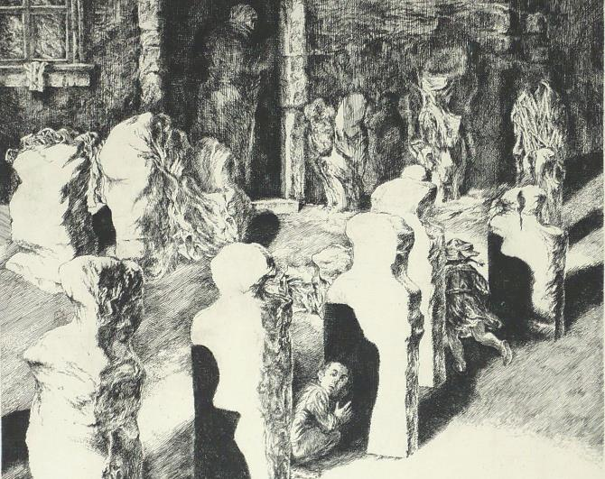
Franciszek Bunsch - Powroty
Motyl II, 1975 akwaforta
fragment

Slide 16
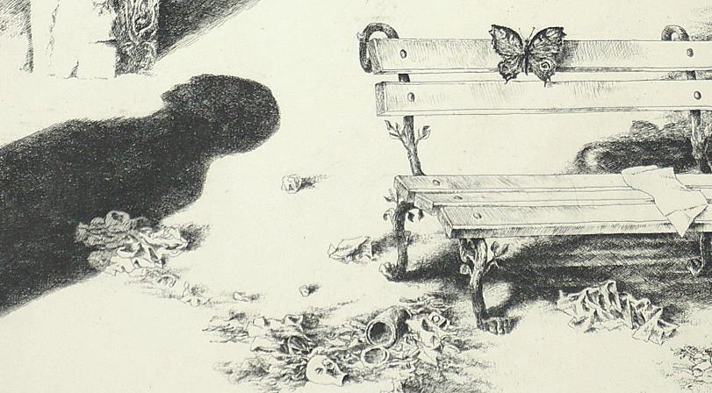
Franciszek Bunsch - Powroty
Motyl II, 1975, akwaforta, fragment

Slide 17
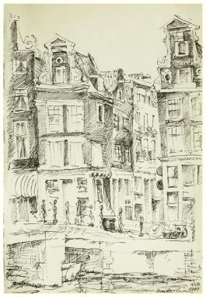
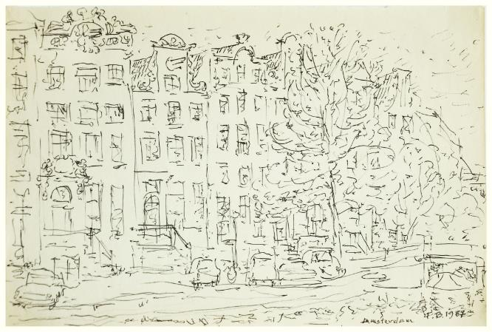
Franciszek Bunsch - Powroty
Amsterdam, 1967, tusz
Podobnie rzecz się ma z notatkami z podróży, gdy nie zawsze człowiek był przygotowany i miał przy sobie odpowiedni sprzęt. Ale takie notatki mają właśnie tą szczególną wartość bezpośredniego dokumentu – a ich się trochę nazbierało.
Franciszek Bunsch, 2020

Slide 18
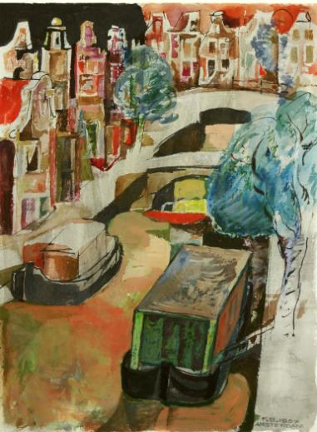
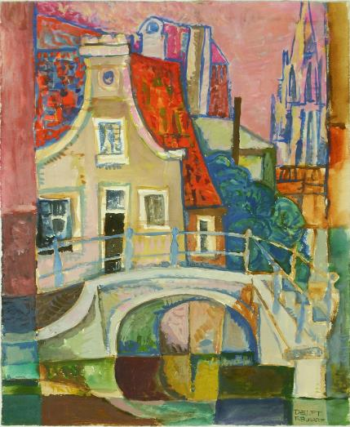
Franciszek Bunsch - Powroty
Amsterdam, 1967, tempera Delft, 1967, tempera

Slide 19
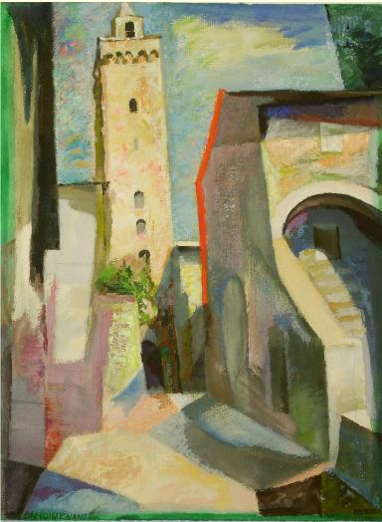
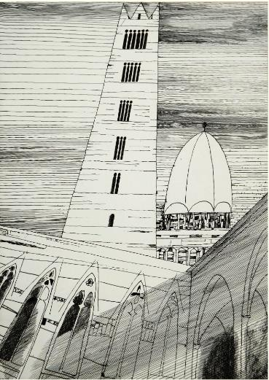
Franciszek Bunsch - Powroty
San Gimignano, 1996, tempera
Katedra w Sienie, 1991, piórko, tusz

Slide 20
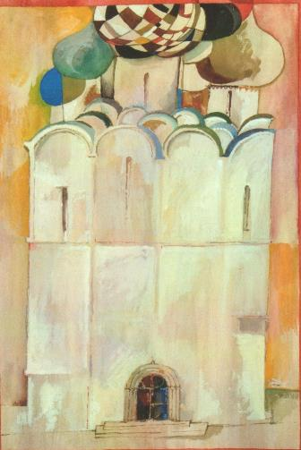
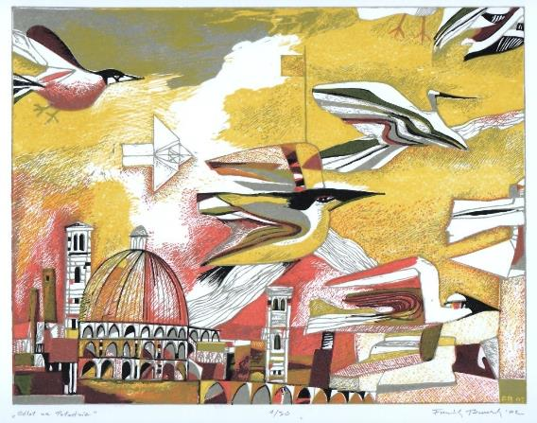
Franciszek Bunsch - Powroty
Odlot na Południe, 2002, linoryt wielobarwny
Zagorsk, 1986, tempera

Slide 21
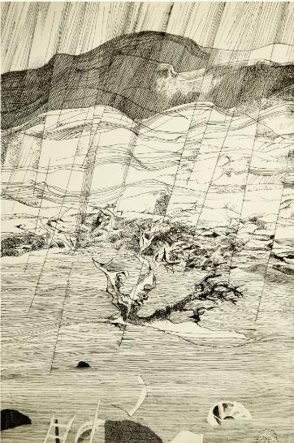
Franciszek Bunsch - Powroty
[Franciszek Bunsch] Pozostaje wierny klasycznym narzędziom rysownika, działa twórczo, korzystając ze szlachetnych technik graficznych, a przecież nie neguje potrzeby istnienia artystycznej grafiki komputerowej, co uzewnętrznia w pracach teoretycznych. (…) Z czystości – piękno. I tak bywa; twórczość nie zawsze wydobywa się z bagien. Tony perłowe, łososiowe, wyszukane biele, wytworne zmatowiałe czernie, po tym rozpoznajemy starą dobrą szkołę grafiki. (…) przede wszystkim wrażliwy obserwator. Nieraz podejmuje tematy obfitujące w okrucieństwo, obecne w coraz szybciej toczącym się świecie. Ale nawet wtedy, kiedy przedstawia nieodwołalną katastrofę, pamięta, że sztuka to przede wszystkim harmonia. Po co sztuka? Między innymi dla ostrzeżenia. Żeby ukazane zło nie straszyło.
M. Sołtysik, Franciszek Bunsch – mistrz świadomego rytu, „Kraków” 2015
Wielka woda, 1997, tusz

Slide 22
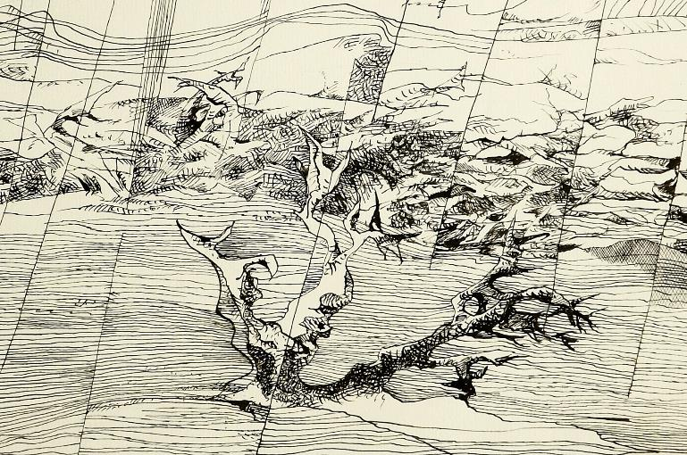
Franciszek Bunsch - Powroty
Wielka woda, 1997, tusz, fragment

Slide 23
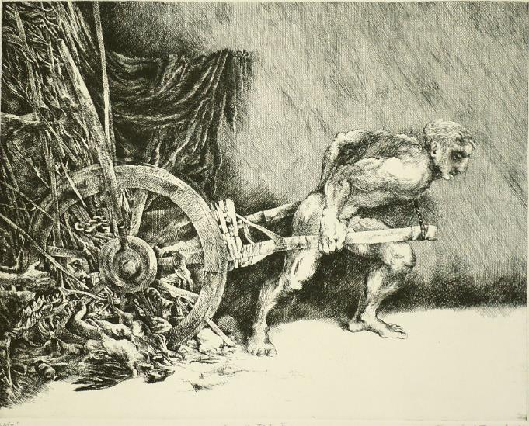
Franciszek Bunsch - Powroty
Wóz, 1983, akwaforta

Slide 24
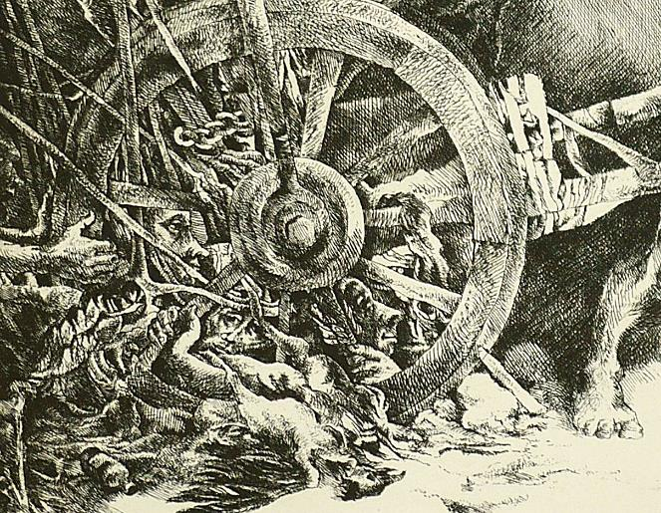
Franciszek Bunsch - Powroty
Wóz, 1983
akwaforta
fragment

Slide 25
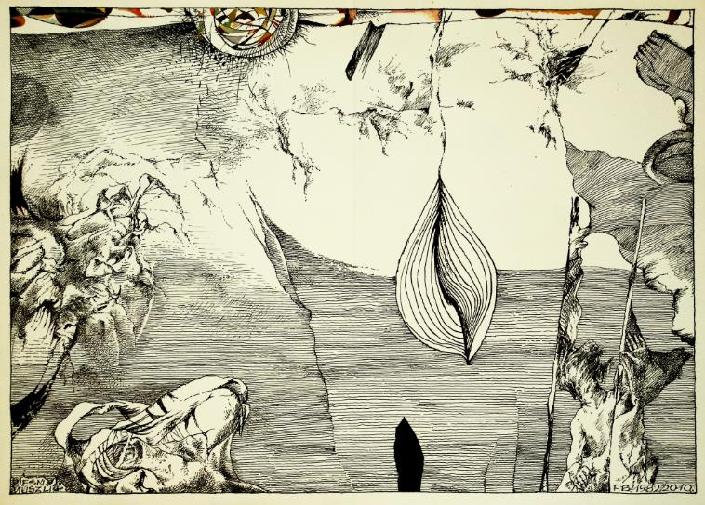
Franciszek Bunsch - Powroty
Pieśń muszli 2010
piórko, tusz,
tempera

Slide 26
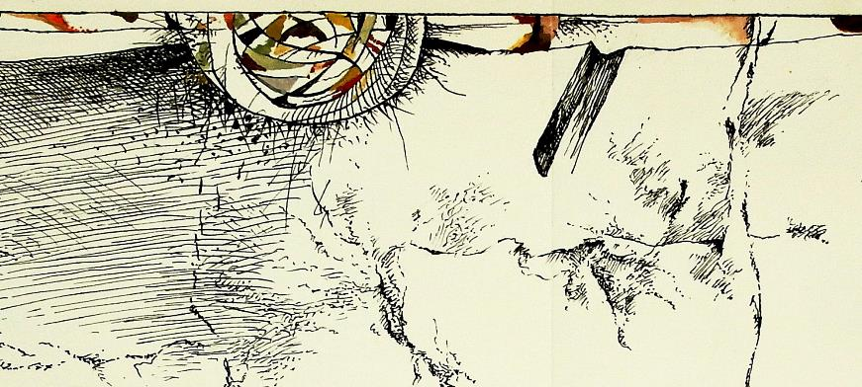
Franciszek Bunsch - Powroty
Pieśń muszli 2010, piórko, tusz, tempera, fragment

Slide 27
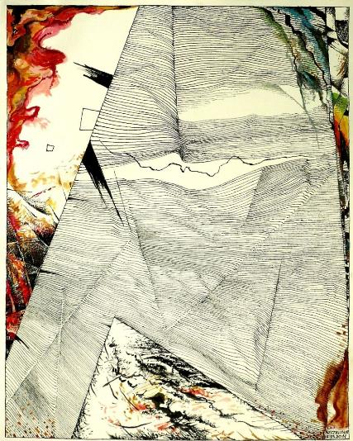
Franciszek Bunsch - Powroty
Wybór techniki czy też decyzja o użyciu koloru podyktowane są chęcią osiągnięcia odpowiedniego wyrazu świata przedstawionego.
Sztuka to ciągły dyskurs – zderzanie własnej postawy i rozumienia problemów z postawami innych, to indywidualny sposób istnienia.
Franciszek Bunsch, 2013
(…) treść jest pojęciem głębszym, obejmuje poza tematem także sferę skojarzeń, napięć emocjonalnych, nawet w jakimś stopniu zaangażowaną podświadomość, również oddziaływanie układów plastycznych, gamy kolorystycznej.
Franciszek Bunsch, Temat i treść w sztuce
Szczelina, 2011, piórko, tusz, tempera

Slide 28
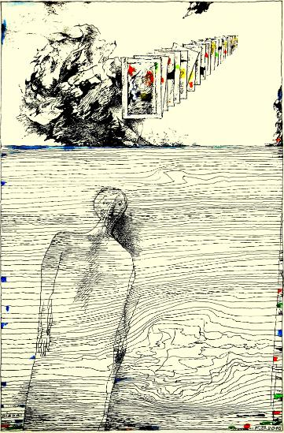
Franciszek Bunsch - Powroty
Prześladował mnie niemal obsesyjny lęk przed stosowaniem i powtarzaniem już wypracowanych rozwiązań, przed popadnięciem w rutynę, w jakiś jeden określony sposób rozwiązania stawianych sobie zadań i ich interpretowania. W konsekwencji każde podejmowane zadanie staje się jakby rozpoczynaniem wszystkiego od nowa. Dość trudno w takim podejściu zachować jednolitość, bo w każdym przypadku i czasie coś innego staje się najbardziej istotne. (…)
Nie dotyczy to naturalnie z góry przyjętych założeń komponowania typowych cykli, w których istnieją ustalone ogólne wytyczne dla całości, a poszczególne kompozycje są ich częściami składowymi – rozwinięciem i pogłębieniem wybranych wątków. (…)
Najlepsze są te obrazy, o których człowiek myśli, ale których jeszcze nie próbował namalować.
Franciszek Bunsch, 2018
Cisza, 2016, piórko, tusz, tempera

Slide 29
Franciszek Bunsch - Powroty
Franciszek Bunsch uprawia również sztukę ekslibrisu, zajmuje się ilustracją książkową oraz opracowaniem graficznym wydawnictw, realizuje unikatowe książki autorskie – zawsze z jakimś motywem przewodnim: Oko, Cisza, Motyle; jest autorem publikacji o charakterze teoretycznym i podręcznikowym. Zaprojektował serie kart do gry, które weszły do kanonu ich polskich wzorów.
Uśmiechnięty i pogodny Artysta wciąż się nie poddaje. Pytany o pragnienia, mówi krótko: jak najdłużej działać, nie pasować, wszak leżą na stoliku rozpoczęte deski, i szkice w szkicownikach, i ramka na sztaludze… cyt. za: https://nck.krakow.pl/znalezc-wlasna-postawe-sile-waclaw-krupinski/
Czym są powroty w rozumieniu przenośni. To odtworzenie w pamięci nie tylko samych faktów kiedyś zaistniałych, ale również atmosfery w jakiej one miały miejsce, okoliczności im towarzyszących. Przy tym pamięć akcentować będzie te najbardziej w danej sytuacji istotne, czasem nawet je przerysowując. Przecież pamięć współdziałając z wyobraźnią nie zawsze w pełni pokrywać się będzie z prawdą absolutną i to także musimy wziąć pod uwagę.
Zaproponowany i właśnie eksponowany zestaw prac jest równocześnie skrótowym pokazem mego dorobku, ponieważ wybrałem prace charakterystyczne i ukazujące poszukiwania artystyczne w przeciągu tych wielu lat – najbardziej reprezentatywne.
Franciszek Bunsch, 2020
scenariusz, wybór i opracowanie Teresa Dudek Bujarek
wybór prac Franciszek Bunsch
animacja Sławomir Goliasz

